Slide 1
模式挖掘：高级方法
挖掘各种类型的模式
挖掘压缩或近似模式
基于约束的模式挖掘
序列模式挖掘
子图模式挖掘
模式挖掘：应用示例
总结

Slide 2
挖掘各种类型的模式
挖掘多层次关联
挖掘多维关联
挖掘定量关联规则
高维数据挖掘
稀有模式与负面模式挖掘

Slide 3
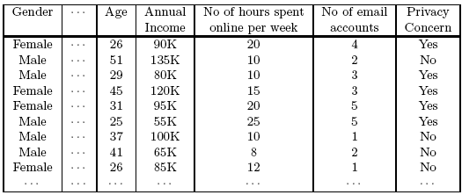
连续型和分类型属性
如何将关联分析应用于非对称二元变量？
关联规则示例：
{性别=男性, 年龄 ∈ [21,30)} → {在线时长 ≥ 10}

Slide 4
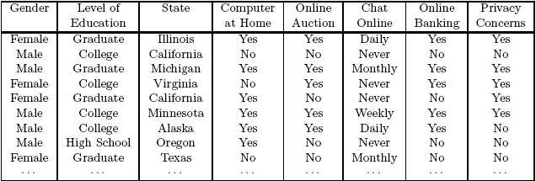
处理分类属性
示例：互联网使用数据
{教育程度=研究生, 网上银行=是} → {隐私问题 = 是}

Slide 5
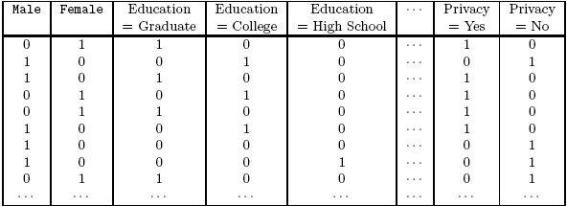
处理分类属性
为每个不同的属性-值对引入一个新的“项”

Slide 6
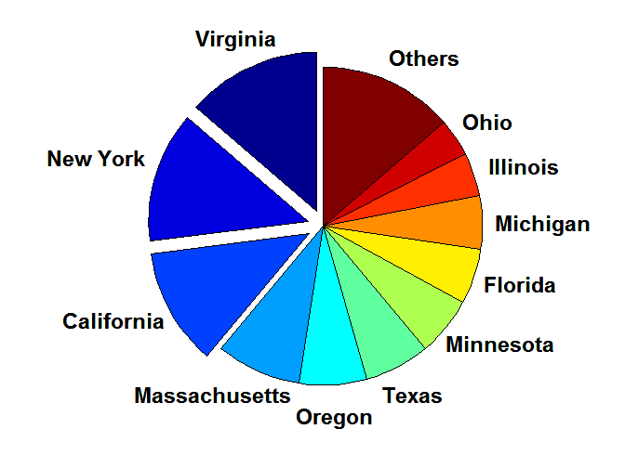
处理分类属性
某些属性可能具有多个可能的取值
其中许多属性值的支持率非常低
潜在解决方案：聚合支持率低的属性值

Slide 7
处理分类属性
属性值的分布可能高度偏斜
示例：85%的调查参与者在家中拥有计算机
大多数记录中“家中拥有电脑”的值为“是”
计算成本高昂；涉及二元属性（家中是否拥有电脑）的频繁项集数量庞大
潜在解决方案：
丢弃高频项
使用替代指标，如 h-置信度
计算复杂度
二进制化数据会增加项的数量
但“交易”的宽度仍与原始（未二值化）属性的数量相同
生成更多高频项集，但高频项集的最大大小受原始属性数量限制
Notes:
如果在超市购物篮数据里，95% 的人都买了“白米饭”，那么“白米饭”这个属性并不能帮我们发现新的有趣规律，因为它对大家都太常见了
当我们对分类属性进行二值化（one-hot编码），每个属性可能会生成多个新项，增加计算复杂度。
比如 “职业” 这个属性有 20 种可能值，二值化后就要增加 20 个新字段。
属性约简：只保留信息量较大的属性，或者用 PCA、信息增益等方法做降维。
频繁模式挖掘优化：
使用 FP-Growth 代替 Apriori（减少候选集）。
抽样/分层处理：
对数据量特别大的分类属性，可以抽样，先分析代表性部分。

Slide 8
处理连续属性
不同方法：
离散化方法
基于统计的方法
非离散化方法
minApriori
可以生成不同类型的规则：
{年龄∈[21,30), 在线时长∈[10,20)} → {在线聊天 = 是}
{年龄∈[15,30), 新冠阳性 = 是} → 完全康复
包含连续属性的关联规则通常称为量化关联规则（quantitative association rule）

Slide 9

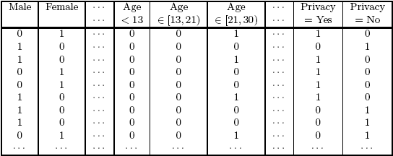
离散化方法

Slide 10
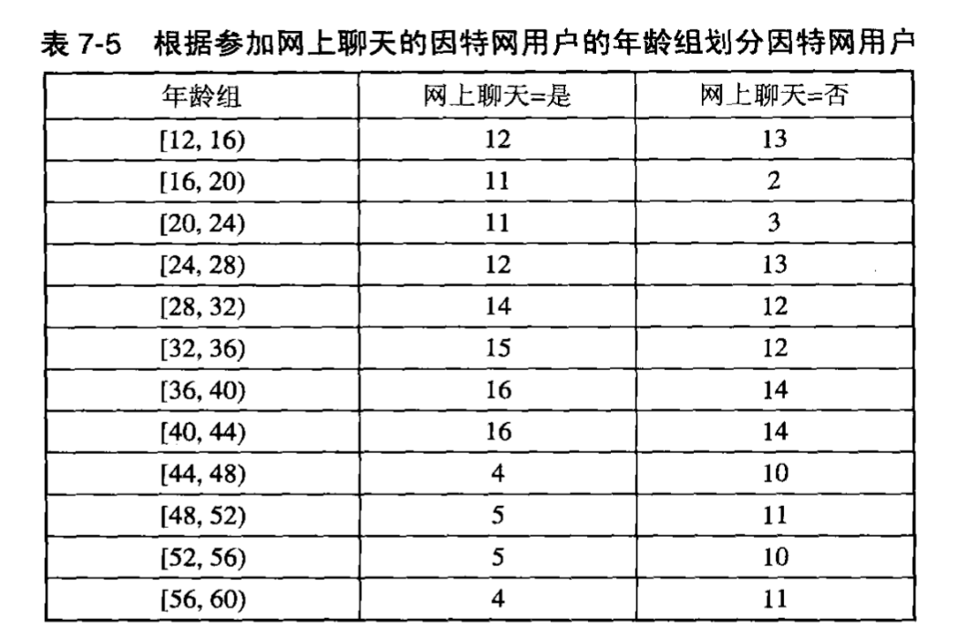
离散化方法
规则1：年龄 ∈ [16,24] → 网上聊天=是
Support = ？
Confidence = ？
规则2：年龄 ∈ [44,60] → 网上聊天=是
Support = ？
Confidence = ？

Slide 11
离散化方法
无监督离散化：
等宽分箱：将范围划分为N个等大小的区间：均匀网格
等深度分箱：将范围划分为N个区间，每个区间包含大致相同数量的样本
聚类基：通过聚类算法（如 K-means）把数据聚成几类，每一类当成一个区间。
有监督离散化
<1 2 3> <4 5 6> <7 8 9>
<1 2 > <3 4 5 6 7 > < 8 9>
连续属性
₁
₂
₃
₄
₅
₆
₇
₈
₉
在线聊天 = 是
0
0
20
10
20
0
0
0
0
在线聊天 = 否
150
100
0
0
0
100
100
150
100
bin₁
bin₂
bin₃
Notes:
有监督离散化 里，确实是要 根据结果变量（label）来判断怎么分组。换句话说，不是随便把数值切成几段，而是要看 怎么分组能最好地区分目标结果。

Slide 12

离散化问题
区间宽度

Slide 13
离散化问题
区间过宽（例如，Bin大小=30）
可能合并多个不相关的模式
模式A和B被合并在一起
可能丢失一些有趣的模式
模式C可能缺乏足够的置信度
间隔过窄（例如，Bin大小=2）
模式 A 被拆分为两个较小的模式
可通过合并相邻子模式恢复原始模式
模式 B 被分解为较小的模式
无法通过合并相邻子模式恢复模式
部分窗口可能未达到支持阈值

Slide 14
基于统计的方法
示例：
{收入 > 100K，网上银行=是} → 年龄: μ=34
规则后件由一个连续变量组成，其特征由统计量描述
均值、中位数、标准差等。
方法：
从其余数据中屏蔽目标属性
从剩余属性中提取频繁项集
将连续属性二值化（目标属性除外）
对于每个频繁项集，计算目标属性的对应描述性统计量
通过将目标变量作为规则的后件引入， 频繁项集成为规则
应用统计检验以确定规则的有趣性

Slide 15
基于统计的方法
高频项集:
关联规则：
{男性，收入 > 100K}
{收入 < 30K，无工作时间 ∈[10,15)}
{收入 > 100K，网上银行 = 是}
….
{男性，收入 > 100K} → 年龄: μ = 30
{收入 < 40K，无工作时间 ∈[10,15)} → 年龄: μ = 24
{收入 > 100K，网上银行 = 是} → 年龄: μ = 34
….

Slide 16
基于统计的方法
如何判断一条关联规则是否有趣？
比较规则覆盖的人口段与未覆盖的人口段的统计数据：
A ⇒ B: μ 对比 A ⇒ B: μ’
统计假设检验：
原假设：H0: μ’ = μ + Δ
备择假设：H1: μ’ > μ + Δ
在原假设下，Z 的均值为零，方差为 1。

Slide 17
基于统计的方法
示例：
r: 确诊新冠 & 快速康复=是 → 年龄: μ=23
如果μ与μ’之间的差异大于5年（即Δ=5），则该规则值得关注
对于r，假设n1 = 50，s1 = 3.5
对于r’（补集）：n2 = 250，s2 = 6.5
对于95%置信水平的单侧检验，拒绝原假设的临界Z值为1.64。
由于 Z 大于 1.64，r 是一个有趣的规则

Slide 18
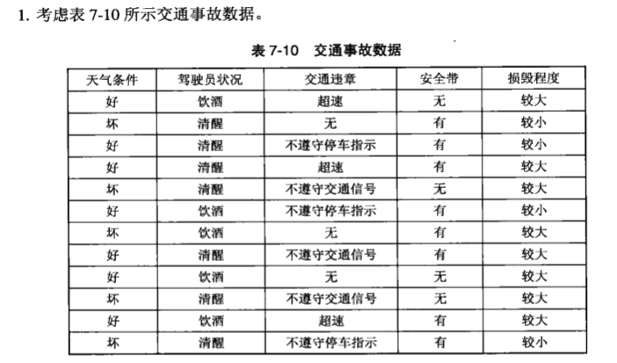
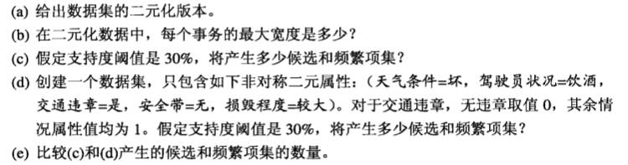
练习1

Slide 19
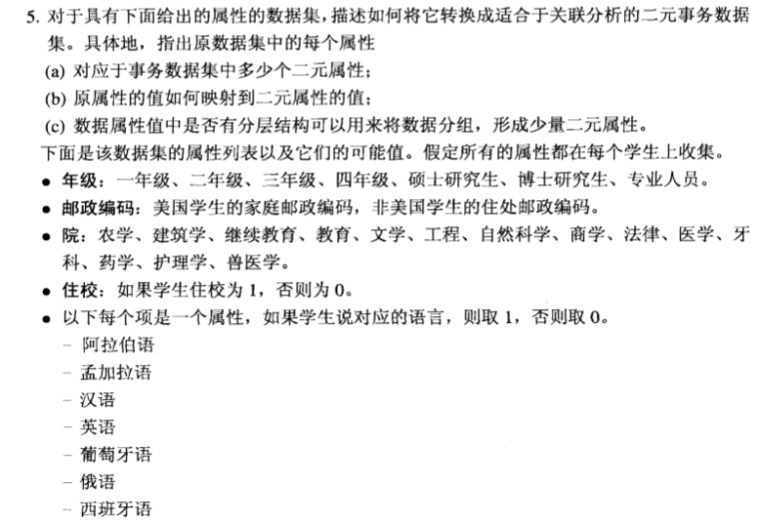
练习2

Slide 20
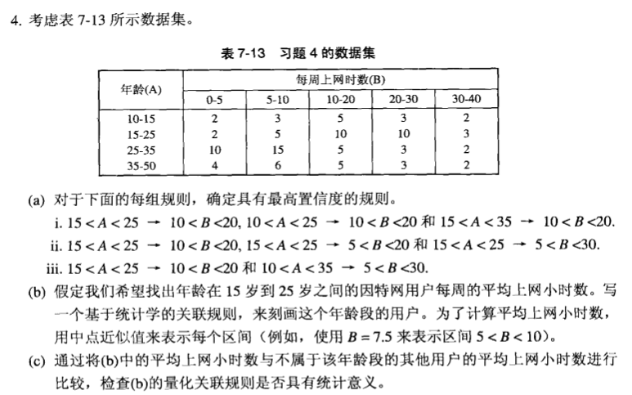
练习3

Slide 21
概念层次结构

Slide 22
挖掘多层次频繁模式
项目通常形成层次结构
牛奶：Dairyland 2%牛奶
面包：奇妙小麦面包
统一支持
减少支持
第一级
min_sup = 5%
牛奶
[支持 = 10%]
一级
min_sup = 5%
二级
min_sup = 5%
2% 牛奶
[支持率 = 6%]
脱脂牛奶
[支持率 = 2%]
二级
min_sup = 1%
概念层次结构中项的最小支持阈值
在多个级别上保持一致的最小支持率（合理？）
按级别降低最小支持率：
较低层级的项目预期支持率较低
高效挖掘：共享多级挖掘
使用最低最小支持阈值将候选项集传递到下一层
缺点：低层（更细粒度）的项目支持度往往较低，可能挖掘不出任何模式
Notes:
一通：
商品通常形成层次结构。例如：Dairyland 2%牛奶；Wonder小麦面包

Slide 23
冗余过滤在挖掘多层次关联中的应用
冗余过滤：由于“祖先”关系导致的冗余
牛奶 ⇒ 小麦面包 [支持率 = 8%，置信度 = 70%] (1)
2% 牛奶 ⇒ 小麦面包 [支持率 = 2%，置信度 = 72%] (2)
假设2%的牛奶销售量约占总牛奶销售量的1/4
(2) 应能从(1)中“推导”出来
一般来说：如果一条规则的支持率接近其“祖先”规则的“预期”值，且其置信度与“祖先”规则相似，则该规则为冗余
问题：如果规则 (1) 是规则 (2) 的祖先，应剪枝哪个规则？
Notes:
Yitong:
- 多级关联挖掘可能生成大量冗余规则
- 冗余过滤：由于项目之间的“祖先”关系，部分规则可能存在冗余

Slide 24
针对不同类型项的自定义最小支持度
在每次关联挖掘中，我们对所有待挖掘的物品或物品集使用相同的最小支持阈值
实际上，某些项目（如钻石、手表等）虽然价值高但出现频率较低
因此，针对不同类型的商品，需要设置定制化的最小支持度阈值
一种方法：使用基于组的“个性化”最小支持度
例如：{钻石, 手表}: 0.05%; {面包, 牛奶}: 5%; …
如何高效挖掘此类规则？
现有的可扩展挖掘算法可轻松扩展以支持此类场景

Slide 25
挖掘多维关联
单维规则（例如，所有商品均属于“产品”维度）
购买(X, “牛奶”) ⇒ 购买(X, “面包”)
多维规则（即商品位于≥2个维度或谓词中）
跨维度关联规则（无重复谓词）
年龄(X, “18-25”) ∧ 职业(X, “学生”) ⇒ 购买(X, “可乐”)
混合维度关联规则（重复谓词）
age(X, “18-25”) ∧ buys(X, “popcorn”) ⇒ buys(X, “coke”)
属性可以是分类型或数值型
类别属性（例如：职业、产品：值之间无顺序）：跨维关联的数据立方体
定量属性：数值型，值之间存在隐式排序——离散化、聚类和梯度方法

Slide 26
罕见模式与负面模式
罕见模式
支持率极低但具有研究价值（例如购买劳力士手表）
如何挖掘它们？为不同类别的项目设置个性化的、基于群组的最小支持阈值
负面模式
负相关：不太可能同时发生
例如：由于同一客户同时购买福特探险者（SUV车型）和福特 Fusion（混合动力车型）的可能性较低，因此购买福特探险者与购买福特 Fusion 可能是负相关模式
如何定义负相关模式？

Slide 27
定义负相关模式
基于支持的定义
如果两个项集A和B都频繁出现但很少同时出现，即
sup(A ∪ B) <<=sup(A) × sup(B)
则 A 和 B 之间存在负相关性
这个定义适用于大型交易数据集吗？
例：假设一家商店出售两种针包A和B，每种各售出100次，但仅有一笔交易同时包含A和B
当总交易数为 200 时，我们有
s(A ∪ B) = 0.005, s(A) × s(B) = 0.25, s(A ∪ B) <<=s(A) × s(B)
但当有10个⁵ 交易时，我们有
s(A ∪ B) = 1/10⁵ , s(A) × s(B) = 1/10³ × 1/10³ , s(A ∪ B) > s(A) × s(B)
这里的问题是什么？
—空交易：基于支持的定义不具备空交易不变性！
这让你联想到提升的定义吗？

Slide 28
定义负相关：定义中需满足零不变性
一个好的负相关定义应满足零不变性！
直观理解： 两个项集A和B是否负相关不应受空交易数量的影响
基于库尔钦斯基测度的定义
若集合 A 和 B 频繁且 (s(A ∪ B)/s(A) + s(A ∪ B)/s(B))/2 < є,
则 A 和 B 负相关
对于相同的针剂包问题：
无论总共有200个还是10个⁵ 交易
若є = 0.01，则有
(s(A ∪ B)/s(A) + s(A ∪ B)/s(B))/2 = (0.01 + 0.01)/2 < є
є 是负的 模式阈值

Slide 29
模式挖掘：高级方法
挖掘各种类型的模式
挖掘压缩或近似模式
约束基于模式挖掘
序列模式挖掘
子图模式挖掘
模式挖掘：应用示例
总结

Slide 30

挖掘压缩模式
模式ID | 项集 | 支持
P1 | {38,16,18,12} | 205227
P2 | {38,16,18,12,17} | 205211
P3 | {39,38,16,18,12,17} | 101758
P4 | {39,16,18,12,17} | 161563
P5 | {39,16,18,12} | 161576
为什么挖掘压缩模式？模式过于分散且缺乏意义
模式距离度量
δ-聚类：对于每个模式P，找到所有能够用P表示且与P的距离在δ范围内的模式（δ覆盖）
聚类中的所有模式均可由P表示
闭合模式
P1、P2、P3、P4、P5
过分强调支撑
最大模式
P3：信息丢失
理想输出（良好平衡）：
P2、P3、P4

Slide 31
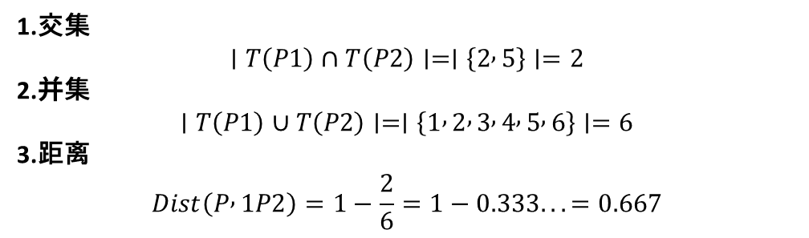
挖掘压缩模式
事务ID | 商品项
T1 | {牛奶, 面包, 鸡蛋}
T2 | {牛奶, 面包, 鸡蛋, 黄油}
T3 | {牛奶, 面包, 鸡蛋, 果汁}
T4 | {牛奶, 面包, 鸡蛋, 奶酪}
T5 | {牛奶, 面包, 鸡蛋, 黄油, 果汁}
T6 | {牛奶, 面包, 鸡蛋}
• P1 = {牛奶, 面包, 鸡蛋} 出现在事务 T1, T2, T3, T4, T5, T6 所以 T(P1)={1,2,3,4,5,6}
• P2 = {牛奶, 面包, 鸡蛋, 黄油} 出现在事务 T2, T5 所以 T(P2)={2,5}
交集 $∣T\left(P1\right)∩T\left(P2\right)∣=∣\left\{2 , 5\right\}∣=2$
并集 $∣T\left(P1\right)∪T\left(P2\right)∣=∣\left\{1 , 2 , 3 , 4 , 5 , 6\right\}∣=6$
距离
$$Dist\left(P , 1P2\right)=1−\frac{2}{6}=1−0.333...=0.667$$
按照同样的方法，再计算
P1 vs P3、P2 vs P3 的距离

Slide 32
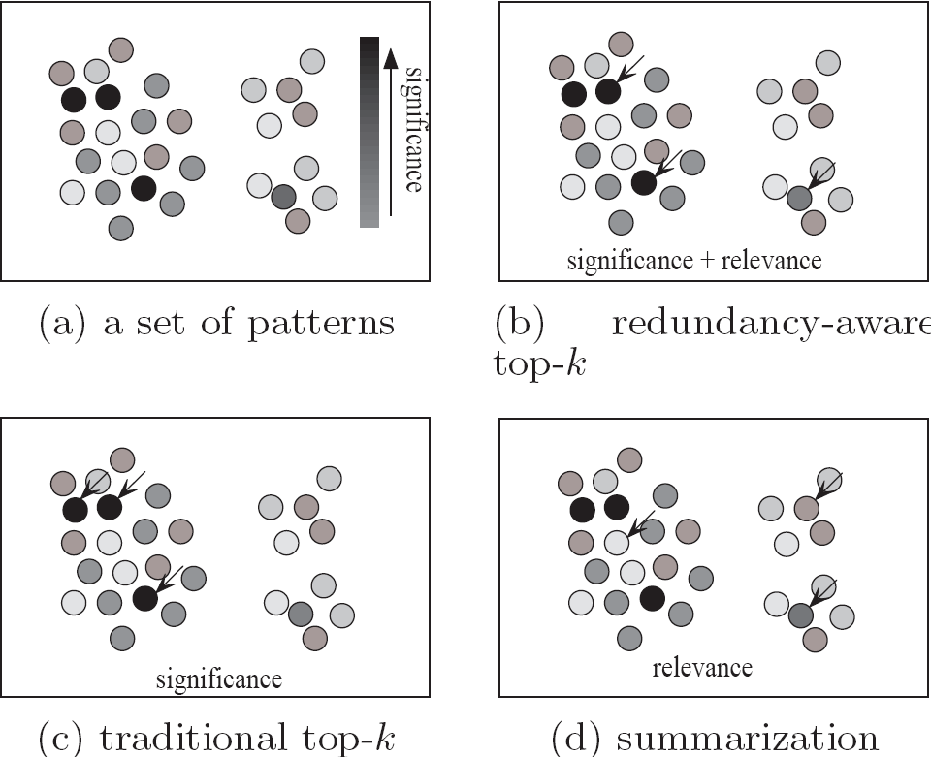
冗余感知Top-k模式
期望模式：高显著性与低冗余性
方法：使用最大边际显著性（MMS）来衡量模式集的综合显著性
Xin 等，提取冗余感知Top-K模式，KDD’06

Slide 33
模式挖掘：高级方法
挖掘各种类型的模式
挖掘压缩或近似模式
约束基于模式挖掘
序列模式挖掘
子图模式挖掘
模式挖掘：应用示例
总结

Slide 34
为什么选择约束基于挖掘？
模式挖掘在实践中：通常是一个用户引导的交互式过程
用户通过数据挖掘查询语言（或图形用户界面）指定要挖掘的内容，并明确各种约束条件
什么是约束基于挖掘？
与用户提供的约束条件一起进行挖掘
为什么选择约束基于挖掘？
用户灵活性：用户提供挖掘对象的约束条件
优化：系统探索这些约束以提升挖掘效率
例如，将约束条件深度融入挖掘过程

Slide 35
数据挖掘中用户指定的各种约束
知识类型约束——指定要挖掘的知识类型
例如：分类、关联分析、聚类分析、异常值检测等
数据约束——使用类似SQL的查询
例如：查找今年在纽约商店中一起销售的产品
维度/级别约束——类似于关系数据库中的投影
例如：按地区、价格、品牌、客户类别等维度
有趣性约束——各种阈值
例如：严格规则：min_sup ≥ 0.02，min_conf ≥ 0.6，min_correlation ≥ 0.7
规则（或模式）约束
例如：小额销售（(price < $10）触发大额销售（sum > $200）
本研究的重点
Notes:
10/29/18 EMH– 可能不需要列出其他类型的约束，如果我们没有涵盖它们的话？ 这些内容在讲座中被跳过了。

Slide 36
基于模式反单调性的模式空间剪枝
TID | 交易
1 | a, b, c, d, f, h
20 | b, c, d, f, g, h
3 | b, c, d, f, g
40 | a, c, e, f, g
约束 c 具有反单调性
如果一个项目集 S 违反约束 c，那么其任何超集也违反约束 c
也就是说，对项集 S 的挖掘可以终止
例 1：c₁ ：sum(S.price) ≤ v 是反单调的
例 2：c₂ ：range(S.profit) ≤ 15 是反单调的
项集 ab 违反条件 c₂ （range(ab) = 40）
因此，ab 的每个超集也违反 c
例 3：c₃ ： sum(S.Price) ≥ v 是单调的
例 4：c₄ ： support(S) ≥ σ 是否反单调？
是的！先验剪枝本质上是带有反单调约束的剪枝！
min_sup = 2
项目 | 价格 | 利润
a | 100 | 40
b | 40 | 0
c | 150 | −20
d | 35 | −15
e | 55 | −30
f | 45 | −10
g | 80 | 20
h | 10 | 5
注：item.price > 0
利润可以为负值

Slide 37
模式单调性及其作用
TID | 事务
1 | a, b, c, d, f, h
20 | b, c, d, f, g, h
3 | b, c, d, f, g
40 | a, c, e, f, g
一个约束 c 是单调的：如果一个项集 S 满足约束 c，那么它的任何超集也满足约束 c。
也就是说，我们在后续挖掘中无需再检查 c
不如反单调性有益
例 1：约束₁ ：sum(S.Price) ≥ v 是单调的
例 2：约束₂ ：min(S.Price) ≤ v 是单调的
示例 3：c₃ ：range(S.profit) ≥ 15 是单调的
项集 ab 满足条件 c₃
因此，ab 的每个超集也满足 c
min_sup = 2
项目 | 价格 | 利润
a | 100 | 40
b | 40 | 0
c | 150 | −20
d | 35 | −15
e | 55 | −30
f | 45 | −10
g | 80 | 20
h | 10 | 5

Slide 38
先验方法在模式反单调约束中的应用
项目 | 价格
1 | 1
2 | 2
3 | 3
4 | 4
5 | 5
数据库 D
F₁
C₁
可提前切碎
扫描 D
C₂
C₂
F₂
扫描 D
最小上界=2
约束条件：
Sum{S.price} <=5
C₃
扫描 D
F₃
Notes:
模式修剪；反单调
假设 5.price=5

Slide 39
可转换约束：事务中数据的排序
TID | 事务
1 | a, b, c, d, f, h
20 | a, b, c, d, f, g, h
3 | b, c, d, f, g
40 | a, c, e, f, g
通过在事务中对项目进行适当排序，将严格约束转换为（反）单调约束
检查条件₁ ：avg(S.profit) > 20
按(profit)值降序排列项目
<a, g, h, b, f, d, c, e>
项集 ab 违反约束 c₁ （avg(ab) = 20）
同样，ab*（即 ab 的投影数据库）也违反条件
C₁ ：反单调，若模式以正确顺序增长！
min_sup = 2
项目 | 价格 | 利润
a | 100 | 40
b | 40 | 0
c | 150 | −20
d | 35 | −15
e | 55 | −30
f | 45 | −5
g | 80 | 30
h | 10 | 5
Notes:
编辑于2018年10月29日 EMH– 修正排序项的顺序

Slide 40
Apriori 算法是否支持项目重新排序？
TID | 交易
1 | a, b, c, d, f, h
20 | a, b, c, d, f, g, h
3 | b, c, d, f, g
40 | a, c, e, f, g
约束条件：平均利润大于20
F₁
F₂
扫描 D
切得太早
min_sup = 2
项目 | 价格 | 利润
a | 100 | 40
b | 40 | 0
c | 150 | −20
d | 35 | −15
e | 55 | −30
f | 45 | −5
g | 80 | 30
h | 10 | 5
avg(gf) = 12.5 < 20, avg(af) = 17.5 < 20, avg(ag) = 35 > 20
But avg(agf) = 21.7 > 20
Apriori不会生成“agf”作为候选项

Slide 41
基于数据反单调性的数据空间剪枝
TID | 交易
10 | a, b, c, d, f, h
20 | b, c, d, f, g, h
30 | b, c, d, f, g
40 | a, c, e, f, g
约束 c 具有数据反单调性：在挖掘过程中，若数据条目 t 在约束 c 下无法满足模式 p，则 t 亦无法满足 p 的超集
数据空间剪枝：数据条目 t 可被剪枝
例 1： 约束条件 c₁ ：sum(S.Profit) ≥ v 是数据反单调的
设约束条件 c₁ 为：sum(S.Profit) ≥ 25
T₃₀ ： {b, c, d, f, g}可被移除，因其任意组合均无法构成满足条件S且利润总和≥25的S
例 2：约束条件 c₂ ：min(S.Price) ≤ v 是数据反单调的
考虑 v = 5，但交易 T₅₀ 中每个商品的价格均高于 10
例 3： 约束条件 c₃ ：range(S.Profit) > 25 满足数据反单调性
min_sup = 2
项目 | 价格 | 利润
a | 100 | 40
b | 40 | 0
c | 150 | −20
d | 35 | −15
e | 55 | −30
f | 45 | −10
g | 80 | 20
h | 10 | 5
如果在某事务里，最大值-最小值 ≤ 25，那无论扩展多少项也不会超过25。
所以直接剪掉

Slide 42
数据空间剪枝应采用递归方式探索
b’s-proj. 数据库
TID | 事务
10 | a, b, c, d, f, h
20 | b, c, d, f, g, h
30 | b, c, d, f, g
40 | a, c, e, f, g
项目 | 利润
a | 40
b | 0
c | −20
d | −15
e | −30
f | −10
g | 20
h | 5
示例：c₃ : range(S.Profit) > 25
我们检查 b 的投影数据库
但项“a”是罕见的（sup = 1）
从T中移除“a (40)”₁₀
T₁₀ 无法再满足 c₃
由于“b (0)”和“c (−20), d (−15), f (−10), h (5)”
通过移除 T₁₀ ，我们还可以从 T₂₀ 中剪枝“h”
TID | 事务
10 | a, c, d, f, h
20 | c, d, f, g, h
30 | c, d, f, g
min_sup = 2
b’s-proj. 数据库
TID | 交易
10 | a, c, d, f, h
20 | c, d, f, g, h
30 | c, d, f, g

Slide 43
数据空间剪枝的递归探索（续）
约束条件:
范围{S.profit} > 25
b 的投影数据库
TID | 事务
1 | a, c, d, f, h
2 | c, d, f, g, h
30 | c, d, f, g
递归
数据
剪枝
b 的 FP-树
单分支：cdfg：2
仅在 b 的投影数据库中挖掘单个分支“cdfg: 2”
注：c₃ 仅在b的投影数据库中“a”被剪枝（由min-sup操作）后，才有效地剪枝T₁₀

Slide 44
简洁性：同时对数据空间和模式空间进行剪枝
简洁性：如果约束条件c可以通过直接操作数据来满足
示例 1：查找包含项目 i 的模式
仅挖掘i-投影数据库（数据空间剪枝）
示例 2：查找不包含项 i 的模式
从数据库中移除i，然后进行挖掘（模式空间剪枝）
示例 3：约束 c₃ ：min(S.Price) ≤ v 是简洁的
从仅包含价格 ≤ v 的商品开始，并移除包含高价商品的交易（模式 + 数据空间剪枝）
示例 4：c₄ ：sum(S.Price) ≥ v 不是紧凑的
无法提前确定，因为商品集 S 的价格总和会持续增加
Notes:
修订于2018年10月29日 EMH– 交换了示例1和2以符合讲座中使用的顺序

Slide 45
不同类型的约束导致不同的剪枝策略
简而言之，约束可分为模式空间剪枝约束与数据空间剪枝约束
模式空间剪枝约束 | 数据空间剪枝约束
反单调：若约束 c 被违反，则可终止其进一步挖掘 单调性：若约束 c 成立，则无需再次检查 c 可转换性：若在处理过程中可对项进行合理排序，则约束 c 可转换为单调或反单调 简洁性：若约束 c 可通过直接操作数据来强制执行 | 数据简洁性：数据空间可在初始模式挖掘过程中进行剪枝 数据反单调性：若事务 t 不满足约束 c，则可将其剪枝以减少数据处理开销
假设 min_sup=2，约束条件：sum(profit) ≥ 25。
模式空间：先生成候选项集 {a, b}，算出利润=20 < 25 → 剪枝。
数据空间：在事务表中，如果某条交易所有项的利润和都< 25，那么这条事务就不可能参与生成任何频繁模式 → 提前丢弃。
模式空间约束 = 在「候选模式」上做剪枝。
数据空间约束 = 在「事务数据」上做剪枝。
Notes:
修订于2018年10月19日 EMH

Slide 46
如何处理多个约束条件？
在模式挖掘中使用多个约束是有益的
但不同约束可能导致潜在冲突的项目排序
如果存在c₁ 与c₂ 之间的冲突排序
尝试对数据进行排序并首先强制执行一个约束
然后在挖掘投影数据库时强制执行另一个约束
例如，约束 c₁ ：avg(S.profit) > 20，以及约束 c₂ ：avg(S.price) < 50
假设条件 c₁ 具有更强的筛选能力
按利润降序排序，并优先使用约束条件 c₁
对于每个项目数据库，按价格升序排序交易，并在挖掘时使用 c₂

Slide 47
模式挖掘：高级方法
挖掘各种类型的模式
挖掘压缩或近似模式
约束基于模式挖掘
序列模式挖掘
子图模式挖掘
模式挖掘：应用示例
总结

Slide 48
序列模式挖掘
序列模式与序列模式挖掘
GSP：基于Apriori的序列模式挖掘
SPADE：垂直数据格式下的序列模式挖掘
PrefixSpan：基于模式增长的序列模式挖掘
CloSpan：闭合序列模式挖掘
基于约束的序列模式挖掘

Slide 49
序列模式挖掘
什么是序列模式？
序列：顺序至关重要
你不能交换序列中的两个元素并得到相同的序列
示例：英语是一种序列语言：主语 → 谓语 → 宾语
其他要点：
在序列模式挖掘中，项目发生的时间不被考虑
时间序列分析会考虑项目发生的时间

Slide 50
序列模式示例
序列模式挖掘的应用
客户购物：先购买笔记本电脑，然后购买数码相机，最后购买智能手机
医疗治疗：去看医生，拿药，医生监测进展，医生根据情况调整治疗方案 → 增加/减少药物
自然灾害：灾害前、灾害中、灾害后
科学实验：步骤1、步骤2、步骤3
股票市场：一组股票同步涨跌
生物序列、DNA/蛋白质：如果改变蛋白质的序列，很可能导致不同的基因

Slide 51
序列示例
客户在网上商店进行的不同交易的序列：
< {Digital Camera,iPad} {memory card} {headphone,iPad cover} >
导致三里岛核事故的引发事件序列： (http://stellar-one.com/nuclear/staff_reports/summary_SOE_the_initiating_event.htm)
<{树脂堵塞} {出口阀关闭} {进水损失} {冷凝器抛光器出口阀关闭} {增压泵跳闸} {主水泵跳闸} {主涡轮机跳闸} {反应堆压力升高}>;
图书馆借阅书籍的顺序：
<{魔戒同盟} {双塔奇兵} {王者归来}>

Slide 52
序列模式发现：示例
在电信报警日志中，
逆变器问题：
(线路电流过大) (整流器报警) -> (火灾报警)
在销售点交易序列中，
计算机书店：
(视觉C入门) (C++入门) -> (Perl入门,Tcl Tk)
运动服装店:
(鞋子) (球拍, 壁球拍) -> (运动夹克)

Slide 53
序列数据
序列数据库 | 序列 | 元素(交易) | 事件(项目)
客户 | 指定客户的购买历史 | 客户在时间 t 购买的一组商品 | 书籍、日记产品、CD等
网页数据 | 特定网页访问者的浏览活动 | 网络访客在单次鼠标点击后查看的文件集合 | 主页、索引页、联系方等
事件数据 | 由指定传感器在时间 t 触发的事件历史 | 传感器在时间 t 触发的事件 | 传感器生成的报警类型
基因组序列 | 特定物种的DNA序列 | DNA序列中的一个元素 | 碱基A、T、G、C
元素（交易）
事件 (项目)
E1 E2
E1 E3
E2
E2
E3 E4
序列

Slide 54
序列数据
序列数据库：
序列标识符
时间戳
事件
A
10
2, 3, 5
A
20
6, 1
A
23
1
B
11
4, 5, 6
B
17
2
B
21
7, 8, 1, 2
B
28
1, 6
C
14
1, 8, 7

Slide 55

序列的正式定义
序列是有序的元素列表
s = < e₁ e₂ e₃ … >
每个元素包含一组事件（项）
e_{i} = {i₁, i₂, …, i_{k}}
序列的长度 |s| 由序列中的元素个数决定
一个k-序列是一个包含k个事件（项）的序列
<{a,b} {a}>的长度为 2，且是一个 3-序列
给定序列：
S1: < {a} {b} {c} >
S2: < {a, b} {c} >
S2: < {a, b, c} >
Q: 每个序列的长度是多少？
Q: 它是几-序列？

Slide 56
子序列的正式定义
序列 <a₁ a₂ … a_{n} >包含于另一个序列 <b₁ b₂ … b_{m} >; (m ≥ n) 当且仅当存在整数 i₁ < i₂ < … < i_{n} such that a₁ ⊆ b_{i1} , a₂ ⊆ b_{i2}, …, a_{n} ⊆ b_{in}
示例：
s: b₁ b₂ b₃ b₄ b₅
t: a₁ a₂ a₃
t 是 s 的子序列，当且仅当a₁ ⊆ b_{2,} a₂ ⊆ b_{3,} a₃ ⊆ b_{5.}
Data sequence | Subsequence | Contain?
< {2,4} {3,5,6} {8} > | < {2} {8} >
< {1,2} {3,4} > | < {1} {2} >
< {2,4} {2,4} {2,5} > | < {2} {4} >
<{2,4} {2,5} {4,5}> | < {2} {4} {5} >
<{2,4} {2,5} {4,5}> | < {2} {5} {5} >
<{2,4} {2,5} {4,5}> | < {2, 4, 5} >
Yes
No
Yes
No
Yes
No

Slide 57
序列模式挖掘：定义
序列模式挖掘：给定一组序列，找出所有满足最小超序列阈值（即满足min_sup阈值）的频繁子序列的完整集合
已知：
一个序列数据库
用户指定的最小支持阈值，minsup
任务：
查找所有支持度 ≥ minsup 的子序列
element (unordered within “(..)”)
A sequence: < (ef) (ab) (df) c b >
一个元素可能包含一组项目（也称为事件）
* 元素内的项是无序的，我们按字母顺序列出它们
序列数据库
SID | Sequence
10 | <a(abc)(ac)d(cf)>
20 | <(ad)c(bc)(ae)>
30 | <(ef)(ab)(df)cb>
40 | <eg(af)cbc>

Slide 58
提取序列模式
给定 n 个事件： i₁ , i₂ , i₃ , …, i_{n}
候选1-子序列：
<{i₁}>, <{i₂}>, <{i₃}>, …, <{i_{n}}>
候选 2-子序列：
<{i₁, i₂}>, <{i₁, i₃}>, …,
<{i₁} {i₁}>, <{i₁} {i₂}>, …, <{i_{n}} {i_{n}}>
候选3子序列：
<{i₁, i₂ , i₃}>, <{i₁, i₂ , i₄}>, …,
<{i₁, i₂} {i₁}>, <{i₁, i₂} {i₂}>, …,
<{i₁} {i₁ , i₂}>, <{i₁} {i₁ , i₃}>, …,
<{i₁} {i₁} {i₁}>, <{i₁} {i₁} {i₂}>, …

Slide 59
提取序列模式-示例
给定2个事件：a, b
候选1-子序列：
<{a}>, <{b}>.
候选2-子序列：
<{a} {a}>, <{a} {b}>, <{b} {a}>, <{b} {b}>, <{a, b}>.
候选 3-子序列：
<{a} {a} {a}>, <{a} {a} {b}>, <{a} {b} {a}>, <{a} {b} {b}>,
<{b} {b} {b}>, <{b} {b} {a}>, <{b} {a} {b}>, <{b} {a} {a}>
<{a, b} {a}>, <{a, b} {b}>, <{a} {a, b}>, <{b} {a, b}>
()
(a)
(b)
(a,b)
项集模式

Slide 60

提取序列模式-示例
U1: ⟨ {a}, {b}, {c} ⟩
U2: ⟨ {a}, {c} ⟩
U3: ⟨ {a}, {b}, {d} ⟩
若 minsup = 2：
子序列 ⟨{a}{b}⟩ 出现在 U1、U3 → 支持度=2
子序列 ⟨{a}{c}⟩ 出现在 U1、U2 → 支持度=2
子序列 ⟨{b}{c}⟩ 出现在 U1 → 支持度=1
在频繁项集里，支持度是“项集出现在多少事务中”； 在序列模式里，支持度是“子序列出现在多少个序列中”

Slide 61
通用序列模式（GSP）
步骤1：
对序列数据库D进行第一次扫描，以获取所有1元频繁序列
步骤2：
重复上述步骤，直至不再发现新的频繁序列
候选序列生成：
将第 (k-1) 次遍历中找到的频繁子序列成对合并，生成包含 k 个元素的候选序列
候选序列剪枝：
剪枝包含低频 (k-1) 子序列的候选 k-序列
支持计数：
对序列数据库D进行新一轮扫描，统计这些候选序列的支持度
候选序列消除：
消除实际支持度小于最小支持度（minsup）的候选k-序列

Slide 62
Candidate Generation
基础案例（k=2）：
合并两个频繁1序列 <{i₁}> 和 <{i₂}> 将产生以下候选2-序列:
<{i₁} {i₁}>, <{i₁} {i₂}>, (Note: <{i₁}>可与自身合并生成: <{i₁} {i₁}>)
<{i₂} {i₂}>, <{i₂} {i₁}> 和 <{i₁ i₂}>.
一般情况（k > 2）
给定两个频繁 (k-1)-序列 w1 和 w2，如果满足条件，就可以生成一个候选 k-序列。
条件是：
从 w1 的第一个元素删去一个事件后的序列结果必须和 w2 的最后一个元素删一个事件后的序列相同 （这样保证合并后的新序列依然合法、能保持顺序）。
合并后如何扩展：
如果 w2 的最后一个元素和 w1的最后一个元素在同一个元素中，那么直接把这个元素合并。
否则，就把 w2 的最后一个元素（事件）作为一个新元素，附加到 w1 后面。
事件 (item) = 元素中的一个项

Slide 63
候选生成示例
合并 w₁ =<{1 2 3} {4 6}> 和 w₂ =>{2 3} {4 6} {5}> 生成候选序列 < {1 2 3} {4 6} {5}>，因为 w₂ 的最后一个元素仅包含一个事件
合并 w₁ =<{1} {2 3} {4}> 和 w₂ =<{2 3} {4 5}> 产生候选序列 < {1} {2 3} {4 5}> 因为 w₂ 的最后一个元素包含多个事件
合并 w₁ =<{1 2 3} > 和 w₂ =<{2 3 4} > 产生候选序列 < {1 2 3 4}> 因为 w₂ 的最后一个元素包含多个事件
我们不需要合并这些序列 w₁ =<{1} {2 6} {4}> 和 w₂ =<{1} {2} {4 5}> 以生成候选序列 < {1} {2 6} {4 5}>，因为如果后者是可行的候选序列，则可以通过合并 w₁ 与 < {2 6} {4 5}>

Slide 64
候选生成：示例（续）
Can <{a},{b},{c}> merge with <{b},{c},{f}> ?
Can <{a},{b},{c}> merge with <{b,c},{f}>?
Can <{a},{b},{c}> merge with <{b},{c,f}>?
Can <{a,b},{c}> merge with <{b},{c,f}> ?
Can <{a,b,c}> merge with <{b,c,f}>?
Can <{a}> merge with <{a}>?
Can ⟨{a,b},{c},{d}⟩ merge with ⟨{b,c},{d},{e}⟩ ?
Can ⟨{a},{b,c},{d}⟩ merge with ⟨{b,c},{d,e}⟩ ?
Can ⟨{a,b,c},{d}⟩ merge with ⟨{b,c},{d},{f}⟩ ?
Can ⟨{a},{b},{c,d}⟩ merge with ⟨{b},{c,d,e}⟩ ?
Can ⟨{a},{b,c},{d,e}⟩ merge with ⟨{b,c},{d,e,f}⟩ ?

Slide 65
候选生成：示例（续）

Slide 66
GSP: Apriori-Based Sequential Pattern Mining
Initial candidates: All 8-singleton sequences
<a>, <b>, <c>, <d>, <e>, <f>, <g>, <h>
Scan DB once, count support for each candidate
x
min_sup = 2
SID | Sequence
10 | <(bd)cb(ac)>
20 | <(bf)(ce)b(fg)>
30 | <(ah)(bf)abf>
40 | <(be)(ce)d>
50 | <a(bd)bcb(ade)>
Cand. | sup
<a> | 3
<b> | 5
<c> | 4
<d> | 3
<e> | 3
<f> | 2
<g> | 1
<h> | 1

Slide 67
GSP: Apriori-Based Sequential Pattern Mining
Example: Generate length-2 candidate sequences
singleton * singleton – Total: (6 * 6)
 | <a> | <b> | <c> | <d> | <e> | <f>
<a> | <aa> | <ab> | <ac> | <ad> | <ae> | <af>
<b> | <ba> | <bb> | <bc> | <bd> | <be> | <bf>
<c> | <ca> | <cb> | <cc> | <cd> | <ce> | <cf>
<d> | <da> | <db> | <dc> | <dd> | <de> | <df>
<e> | <ea> | <eb> | <ec> | <ed> | <ee> | <ef>
<f> | <fa> | <fb> | <fc> | <fd> | <fe> | <ff>
min_sup = 2
Apriori Pruning
Cand. | sup
<a> | 3
<b> | 5
<c> | 4
<d> | 3
<e> | 3
<f> | 2
<g> | 1
<h> | 1
w/o pruning (includes g and h):
8*8 + 8*7/2 = 92
length-2 candidates
w/ pruning:
6*6 + 6*5/2 = 51
length-2 candidates
Sets (unordered) – Total: (6*5) / 2
 | <a> | <b> | <c> | <d> | <e> | <f>
<a> |  | <(ab)> | <(ac)> | <(ad)> | <(ae)> | <(af)>
<b> |  |  | <(bc)> | <(bd)> | <(be)> | <(bf)>
<c> |  |  |  | <(cd)> | <(ce)> | <(cf)>
<d> |  |  |  |  | <(de)> | <(df)>
<e> |  |  |  |  |  | <(ef)>
<f>

Slide 68
GSP Mining and Pruning
length
5th scan: 1 cand. 1 length-5 seq. pat.
<(bd)cba>
Remove Candidates not in DB or Candidates < min_sup>
5
4
3
2
1
4th scan: 8 cand. 7 length-4 seq. pat.
<abba> <(bd)bc> …
3rd scan: 46 cand. 20 length-3 seq. pat. 20 cand. not in DB at all
<abb> <aab> <aba> <baa> <bab> …
2nd scan: 51 cand. 19 length-2 seq. pat. 10 cand. not in DB at all
<aa> <ab> … <af> <ba> <bb> … <ff> <(ab)> … <(ef)>
1st scan: 8 cand. 6 length-1 seq. pat.
<a> <b> <c> <d> <e> <f> <g> <h>
6*6 + 6*5/2 = 51
min_sup = 2
GSP算法
SID | Sequence
10 | <(bd)cb(ac)>
20 | <(bf)(ce)b(fg)>
30 | <(ah)(bf)abf>
40 | <(be)(ce)d>
50 | <a(bd)bcb(ade)>
重复执行，从 k = 1 开始直至 k <= 长度
扫描数据库以查找 “长度-k” 的高频序列
使用 Apriori 算法从 “长度-k” 的高频序列中生成 “长度-(k+1)” 的候选序列
设置 k = k+1
直至无法找到高频序列或候选序列

Slide 69
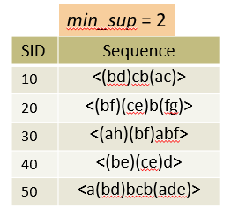
GSP: Apriori-Based Sequential Pattern Mining
Example: Generate length-2 candidate sequences
singleton * singleton – Total: (6 * 6)
length-2 candidate sequences
<(bd)>: 2,<(bf)>: 2,<(ce)>: 2,<bb>: 4,
<bc>: 4 <ba>: 3, <be>: 3,<cb>: 3 <aa>: 2,
<ab>: 2, <bd>: 2, <bf>: 2, <ca>: 2,
<cd>: 2, <da>: 2,<db>: 2, <dc>: 2, <fb>: 2,
<ff>: 2
 | <a> | <b> | <c> | <d> | <e> | <f>
<a> | <aa> | <ab> | <ac> | <ad> | <ae> | <af>
<b> | <ba> | <bb> | <bc> | <bd> | <be> | <bf>
<c> | <ca> | <cb> | <cc> | <cd> | <ce> | <cf>
<d> | <da> | <db> | <dc> | <dd> | <de> | <df>
<e> | <ea> | <eb> | <ec> | <ed> | <ee> | <ef>
<f> | <fa> | <fb> | <fc> | <fd> | <fe> | <ff>
Sets (unordered) – Total: (6*5) / 2
 | <a> | <b> | <c> | <d> | <e> | <f>
<a> |  | <(ab)> | <(ac)> | <(ad)> | <(ae)> | <(af)>
<b> |  |  | <(bc)> | <(bd)> | <(be)> | <(bf)>
<c> |  |  |  | <(cd)> | <(ce)> | <(cf)>
<d> |  |  |  |  | <(de)> | <(df)>
<e> |  |  |  |  |  | <(ef)>
<f>

Slide 70
GSP: Apriori-Based Sequential Pattern Mining
min_sup = 2
Example: Generate length-3 candidate sequences
SID | Sequence
10 | <(bd)cb(ac)>
20 | <(bf)(ce)b(fg)>
30 | <(ah)(bf)abf>
40 | <(be)(ce)d>
50 | <a(bd)bcb(ade)>
<a, b> + <b, c> -> <a, b, c>
<(a b)> + <(b c)> -> <(a b c)> （同一元素里的无序项合并）
<(a b), c> + <c, d> -> <(a b), c, d>
剪枝规则（pruning step）
生成的 3-项候选序列，每一个长度为 2 的子序列必须在 L2 中出现过。
length-3 candidate sequences
<bcb>:3 <(bd)a>:2 <(bd)b>:2 <(bd)c>:2 <(bf)b>:2 <(bf)f>:2 <aba>:2 <abb>:2 <b(ce)>:2
<bba>:2 <bbc>:2 <bbf>:2 <bca>:2 <bcd>:2 <cba>:2 <dba>:2 <dbc>:2 <dca>:2 <dcb>:2 <fbf>:2

Slide 71
GSP: Apriori-Based Sequential Pattern Mining
min_sup = 2
Example: Generate length-4 candidate sequences
SID | Sequence
10 | <(bd)cb(ac)>
20 | <(bf)(ce)b(fg)>
30 | <(ah)(bf)abf>
40 | <(be)(ce)d>
50 | <a(bd)bcb(ade)>
<(bd)ba>:2 <(bd)bc>:2 <(bd)ca>:2 <(bd)cb>:2 <(bf)bf>:2 <bcba>:2 <dcba>:2
Example: Generate length-5 candidate sequences
<(bd)cba>:2
可以产生规则：
Rule1: <(bd) c> → <b a>
Rule2: <(bd) c b> → <a>
Rule3: <(bd)> → <c b a>
Rule1: <(bd) c> → <b a>
Support = ?
Confidence = Support(X∪Y) / Support(X) = ?
接下来根据要求计算关联规则 ！

Slide 72
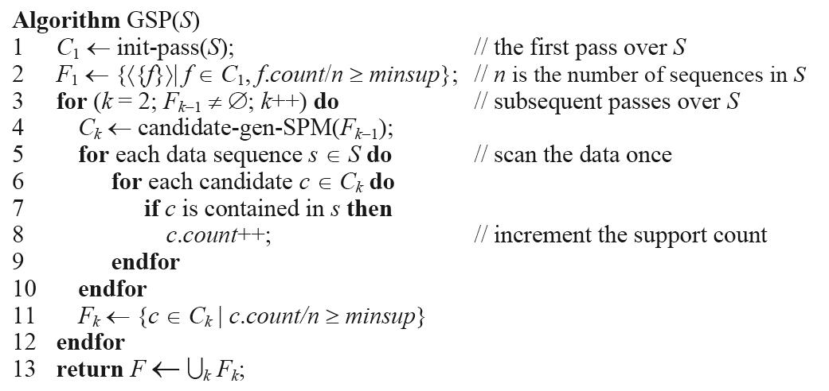
GSP Mining and Pruning

Slide 73
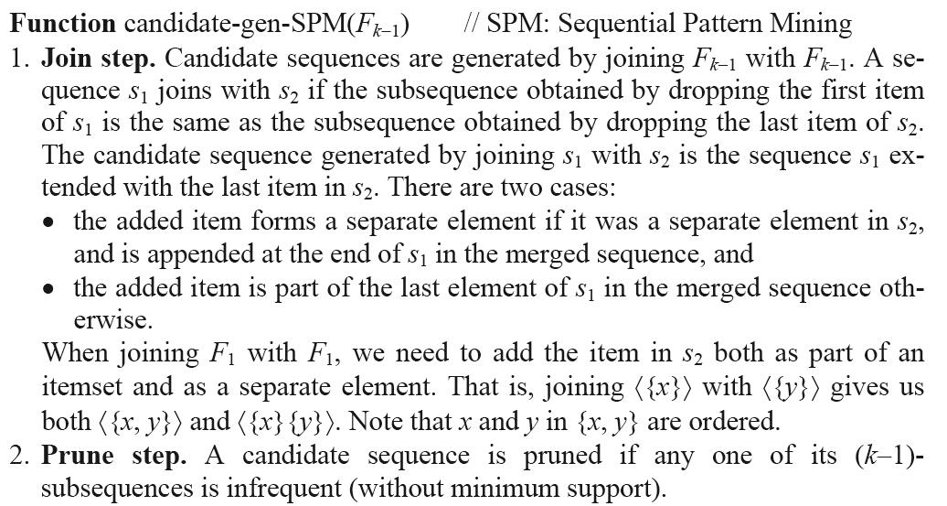
GSP Mining and Pruning

Slide 74
GSP: Apriori-Based Sequential Pattern Mining
SID | Sequence
10 | <{牛奶}{面包}{黄油}{鸡蛋}>
20 | <{牛奶,面包}{黄油}{果汁}>
30 | <{面包}{黄油}{牛奶}{果汁}>
minsup = 2
Q1: 找频繁序列
列出所有频繁 1-序列（单个商品）
列出所有频繁 2-序列（顺序的两个事件）
Q2： 生成长度为 3 的频繁序列关联规则

Slide 75
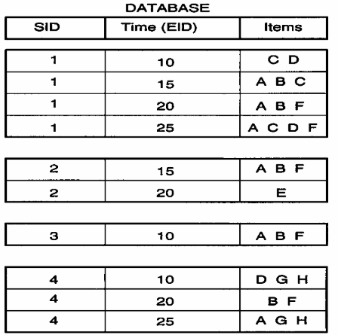
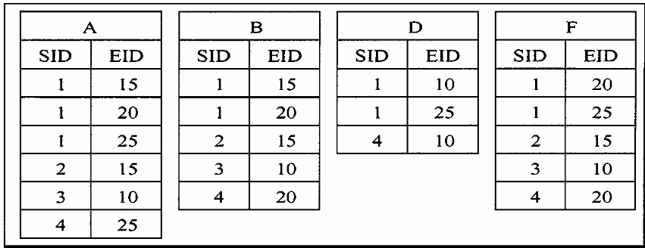
垂直数据格式中的序列模式挖掘：SPADE算法
序列数据库映射至：<SID, EID>
通过Apriori候选生成，逐项扩展子序列（模式）
SID：Sequence ID（哪一条序列）
EID：Event ID（项集在序列中的哪个位置）
把原始数据库转成纵向格式（每个 item 对应一个 ID-list：<SID, EID>）。
通过 ID-list 交集来计算支持度，避免多次扫描数据库。
用 Apriori 原则 来生成更长的候选序列。

Slide 76
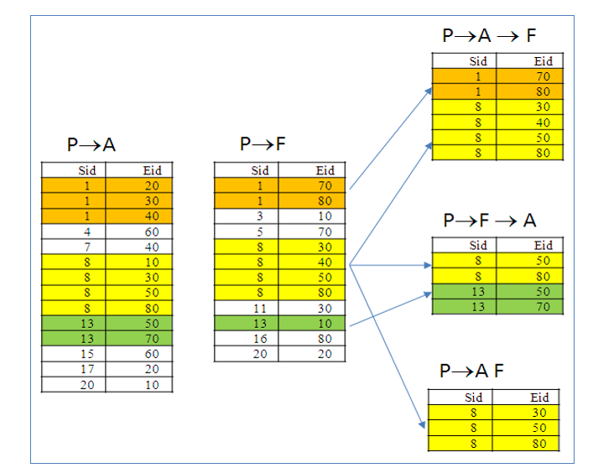
垂直数据格式中的序列模式挖掘：SPADE算法
只需将2个k-1序列的ID-list 进行简单的连接操作, 检查其基数。
随着序列变大, ID-list 将不断缩小,进而越来越快。
如果P->A->F得到的一定是F中大于A的SID和EID，也就是A要包含于F（这里的包含是指一个事件的包含，不是全部都要包含，满足一个即可），所以P->F->A中F要包含于A，则A中只有（8，50）（8，80）满足。P-AF就是AF相交。

Slide 77
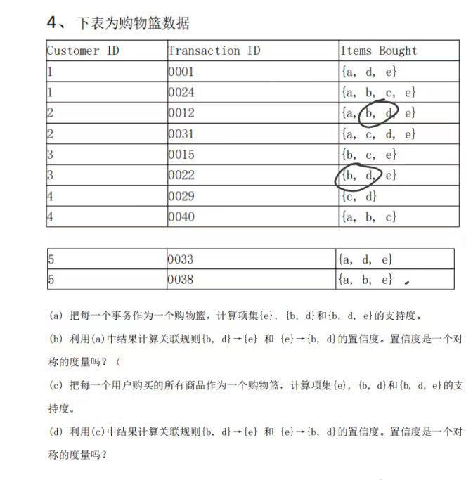
SPADE-Exerise

Slide 78
PrefixSpan: A Pattern-Growth Approach
SID | Sequence
10 | <a(abc)(ac)d(cf)>
20 | <(ad)c(bc)(ae)>
30 | <(ef)(ab)(df)cb>
40 | <eg(af)cbc>
min_sup = 2
前缀与后缀
给定 <a(abc)(ac)d(cf)>
前缀: <a>, <aa>, <a(ab)>, <a(abc)>, …
后缀: 基于前缀的投影
Prefix | Suffix (Projection)
<a> | <(abc)(ac)d(cf)>
<aa> | <(_bc)(ac)d(cf)>
<ab> | <(_c)(ac)d(cf)>
前缀跨度挖掘：前缀投影
步骤1：寻找长度为1的顺序模式
<a>, <b>, <c>, <d>, <e>, <f>
步骤2：划分搜索空间并挖掘每个投影数据库
<a>投影数据库,
<b>投影数据库,
…
<f>投影数据库, …
“_”是前缀的占位符
pip install prefixspan
from prefixspan import PrefixSpan
PrefixSpan (Prefix-projected Sequential pattern mining) Pei, et al. @TKDE’04

Slide 79
PrefixSpan: Mining Prefix-Projected DBs
SID | Sequence
10 | <a(abc)(ac)d(cf)>
20 | <(ad)c(bc)(ae)>
30 | <(ef)(ab)(df)cb>
40 | <eg(af)cbc>
min_sup = 2
Length-1 sequential patterns
<a>, <b>, <c>, <d>, <e>, <f>
prefix <a>
prefix <b>
prefix <c>, …, <f>
<a>-projected DB
<(abc)(ac)d(cf)>
<(_d)c(bc)(ae)>
<(_b)(df)cb>
<(_f)cbc>
<b>-projected DB
<(_c)(ac)d(cf)>
<(_c)(ae)>
<(df)cb>
<c>
…
Length-2 sequential
patterns
<aa>, <ab>, <(ab)>,
<ac>, <ad>, <af>
… …
prefix <aa>
prefix <af>
PrefixSpan的主要优势：
无需生成候选子序列
投影数据库持续缩减
<aa>-projected DB
…
<af>-projected DB

Slide 80
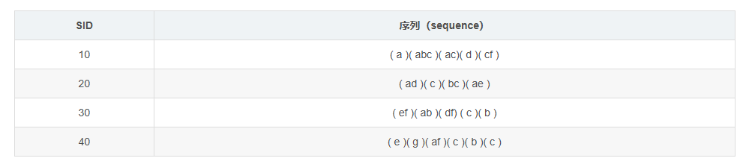
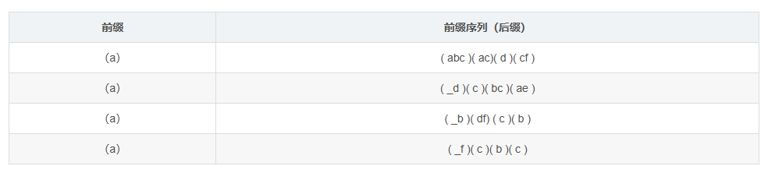
PrefixSpan: Mining Prefix-Projected DBs
对上面的表格求（a）序列的前缀

Slide 81
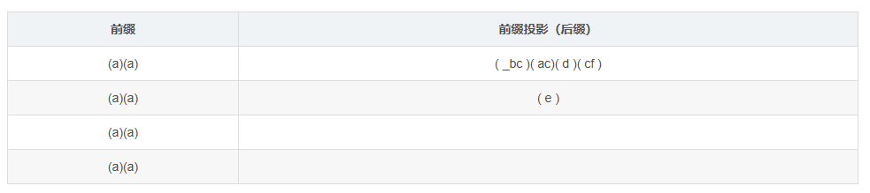
PrefixSpan: Mining Prefix-Projected DBs
(a)(a) 这个序列的前缀投影

Slide 82
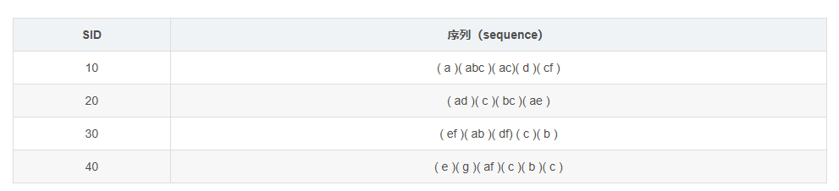
PrefixSpan: Mining Prefix-Projected DBs
PrefixSpan算法思想及其流程
PrefixSpan算法的目的是挖掘出满足最小支持度的频繁序列，和Apriori算法类似，它是从长度为1的前缀开始挖掘序列模式，搜索对应的前缀投影数据库，得到长度为1的前缀对应的频繁序列，然后递归的挖掘长度为2的前缀所对应的频繁序列，依次类推。直到某个前缀的前缀投影数据库为空时，就结束。
min_sup=2

Slide 83

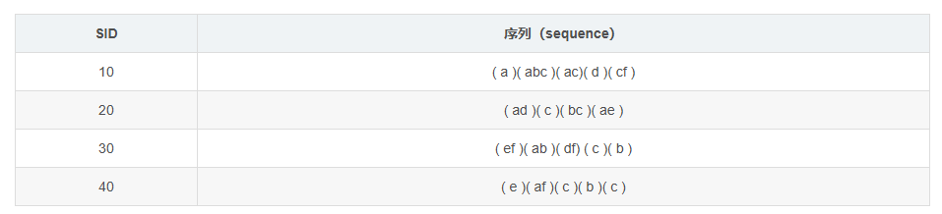
PrefixSpan: Mining Prefix-Projected DBs
step1 ：扫描整个数据库，找出所有不同的元素，结果如下：a b c d e f g 共7个不同元素
再求出每个元素在表格中出现的次数（如果某个元素在同一条数据记录中出现多次，也只认为是出现了一次，例如 ( a )( abc )( ac)( d )( cf ) 这个序列，a元素在这条记录中，出现了多次，但是只记为出现1次），最后结果如下（数字代表出现次数）：

Slide 84
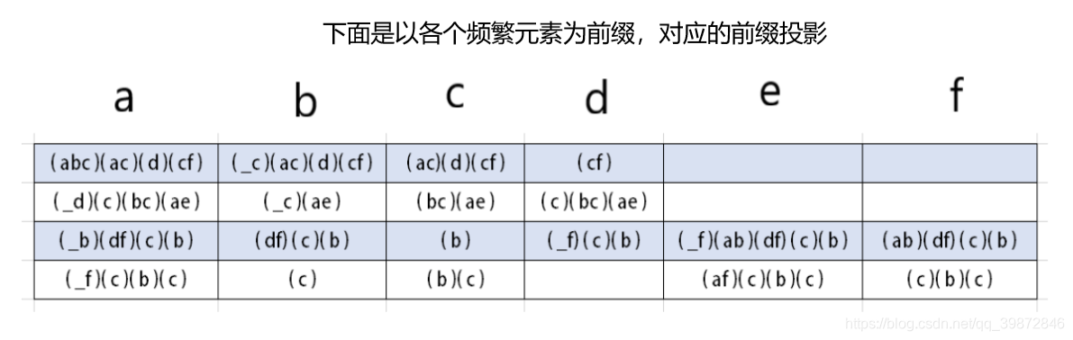
PrefixSpan: Mining Prefix-Projected DBs
step2 ： 对与这个新的数据库，依次以刚才的频繁元素为前缀，求其前缀投影，结果如下图：
注：空白表示该记录没有这个前缀的前缀投影

Slide 85
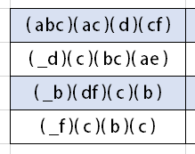
PrefixSpan: Mining Prefix-Projected DBs
step3 ： 开始挖掘频繁序列，以 a 的前缀投影数据库为例：
同样的，对这个新的数据记录，求它的所有不同的元素，并求出现次数，结果如下表：
a | b | _b | c | d | f | _d | _f
2 | 4 | 2 | 4 | 2 | 2 | 1 | 1

Slide 86

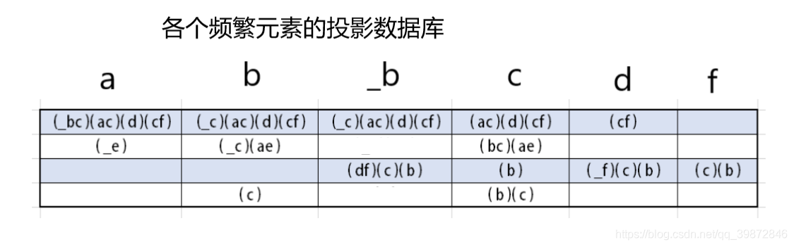
PrefixSpan: Mining Prefix-Projected DBs
step4 ： 求出了a的投影数据库。并且求出了这个数据库中，所有的频繁元素，如下图：
<ab>, <a_b>, <ac>, <ad>, <af>, <aa>

Slide 87
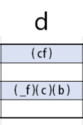
PrefixSpan: Mining Prefix-Projected DBs
step5 ： 接着我们再次递归，这次选刚才的 d 为前缀的投影数据库为例：
这个数据库的所有元素，其出现次数都小于2，即没有频繁元素
递归到此结束

Slide 88
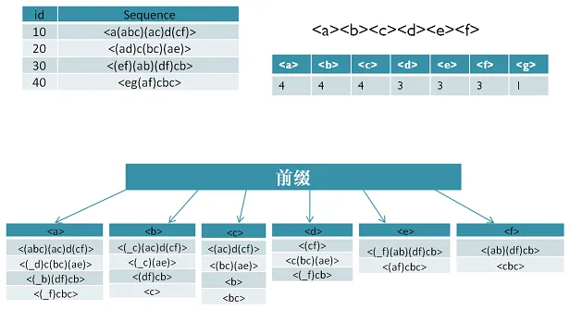
PrefixSpan: A Pattern-Growth Approach

Slide 89
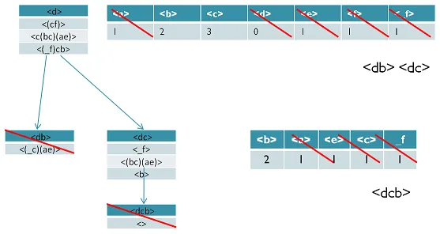
PrefixSpan: A Pattern-Growth Approach

Slide 90
PrefixSpan练习
请以 <b>、<c>、<e>、<f> 为前缀，分别：
写出它们的前缀投影数据库；
统计各元素在投影中的出现次数；
根据 min_sup=2 判断哪些元素可以扩展；
递归进行扩展，直到投影数据库不再产生新的频繁项。
要求：列出每个前缀最终得到的频繁序列集合

Slide 91
时间约束（一）
{A B} {C} {D E}
x_{g} : max-gap
n_{g} : 最小间隔
m_{s} : 最大跨度
≤ x_{g}
>n_{g}
≤ m_{s}
x_{g} =2, n_{g} =0, m_{s} =4
Data sequence, d | Sequential Pattern, s | d contains s?
< {2,4} {3,5,6} {4,7} {4,5} {8} > | < {6} {5} >
< {1} {2} {3} {4} {5}> | < {1} {4} >
< {1} {2,3} {3,4} {4,5}> | < {2} {3} {5} >
< {1,2} {3} {2,3} {3,4} {2,4} {4,5}> | < {1,2} {5} >
Yes
No
Yes
No

Slide 92
具有时间约束的序列模式挖掘
方法1:
挖掘不考虑时间约束的序列模式
对发现的模式进行后处理
方法2:
修改GSP以直接剔除违反时间约束的候选模式
问题：
Apriori 原则是否仍然成立？

Slide 93
序列数据的Aprior原则
Suppose:
x_{g} = 1 (max-gap)
n_{g} = 0 (min-gap)
m_{s} = 5 (maximum span)
minsup = 60%
<{2} {5}> support = 40%
but
<{2} {3} {5}> support = 60%
问题存在是因为最大间隔约束
如果最大间隔为无穷大，则不存在此问题

Slide 94
连续子序列
s 是 w = <e₁>< e₂>…< e_{k}> 的一段连续子序列 如果满足以下任一条件：
s 是通过从 w 中删除 e₁ 或 e_{k} 中包含至少 2 个项的项而得到的。
s 是通过从 w 中删除 e_{i} 中包含至少 2 个项的任何元素获得的
s 是 s’ 的连续子序列，且 s’ 是 w 的连续子序列（递归定义）
示例：s = < {1} {2} >
是 < {1} {2 3}>, < {1 2} {2} {3}>, 和 < {3 4} {1 2} {2 3} {4} > 的连续子序列
不是 < {1} {3} {2}> 和 < {2} {1} {3} {2}>的连续子序列
连续子序列：必须相邻，中间不能跳

Slide 95
修改后的候选剪枝步骤
• 无最大间隔约束时（标准 Apriori 剪枝）：
只要候选 k-序列的某个 (k-1)-子序列是低频的，那这个候选就可以直接剪掉。
因为 Apriori 性质：子序列不频繁 → 超序列一定不频繁。
• 有最大间隔约束时：
只看候选的 连续 (k-1)-子序列。
如果某个连续 (k-1)-子序列不频繁，那么候选 k-序列就可以被剪枝

Slide 96
时间约束（二）
x_{g} : max-gap
n_{g} : min-gap
ws: 窗口大规定一个元素内部的事件发生的最大时间差
m_{s} : 最大跨度
{A B} {C} {D E}
≤ x_{g}
>n_{g}
≤ ws
<= m_{s}
x_{g} =2, n_{g} =0, ws=1, m_{s} =5
数据序列，d | 序列模式，s | d 包含 s?
< {2,4} {3,5,6} {4,7} {4,5} {8} > | < {3,4,5}> | 是
< {1} {2} {3} {4} {5}> | < {1,2} {3,4} > | 否
< {1,2} {2,3} {3,4} {4,5}> | < {1,2} {3,4} > | 是

Slide 97
修改后的支持计数步骤
给定一个候选序列模式：<{a, c}>
任何包含以下数据序列的序列：
<… {a c} … >, <… {a} … {c}…> (其中 time({c}) – time({a}) ≤ ws) <…{c} … {a} …> (其中 time({a}) – time({c}) ≤ ws)
将计入候选模式的支持次数。

Slide 98
实现考虑：伪投影与物理投影
前缀跨度的主要成本：构建投影数据库
递归投影数据库中后缀大量重复
当数据库可完全加载到主内存时，使用伪投影
Pointers save memory usage
不物理复制后缀
指向序列的指针
后缀的偏移量
但如果无法放入内存
物理投影
建议方法：
物理投影与伪投影的集成
当数据能放入内存时切换到伪投影
s = <a(abc)(ac)d(cf)>
<a>
s|<a>: ( , 2)
<(abc)(ac)d(cf)>
<ab>
s|<ab>: ( , 5)
<(_c)(ac)d(cf)>

Slide 99
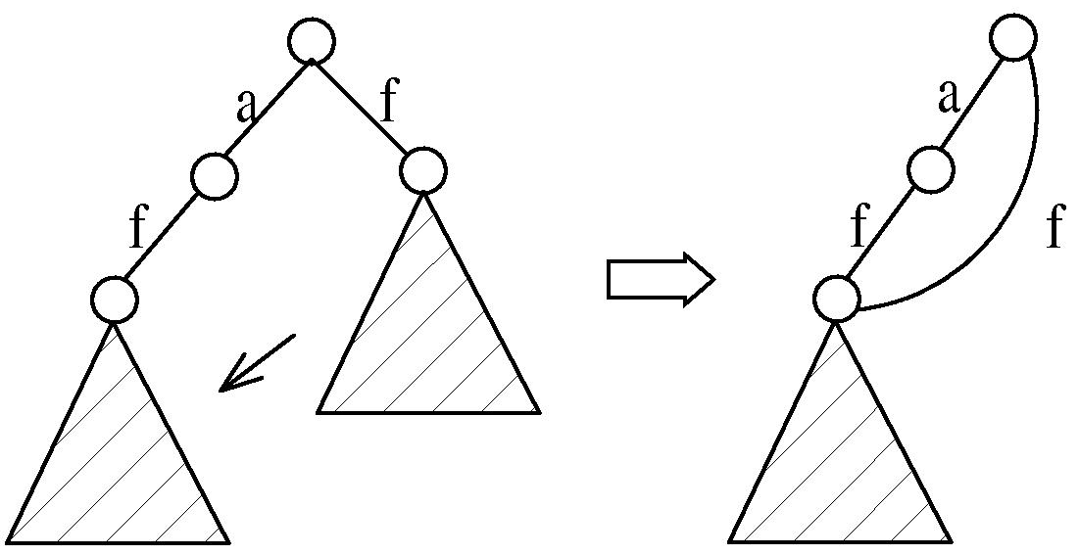
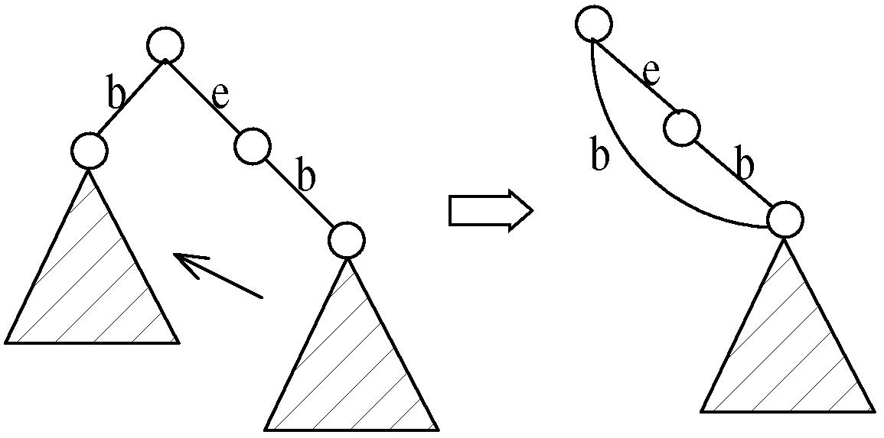
CloSpan：挖掘闭合序列模式
闭合序列模式 s：不存在超模式 s’ 使得 s’ = s，且 s’ 和 s 具有相同的支撑集
哪些是闭合的？ ? <abc>: 20, <abcd>:20, <abcde>: 15
为什么直接挖掘闭合序列模式？
减少模式数量（减少冗余模式）
实现相同的表达能力
性质P：给定两个序列s和s’，如果s是s’的子序列，则s的投影数据库等于s’的投影数据库，当且仅当两个投影数据库的大小相同。
探索向后子模式和向后超模式剪枝以剪枝冗余搜索空间
显著提升效率（Yan 等，SDM’03）

Slide 100
CloSpan: When Two Projected DBs Have the Same Size
Exploring Property P for closed pattern mining
When two projected sequence DBs have the same size?
Here is one example:
ID | Sequence
1 | <aefbcg>
2 | <afegb(ac)>
3 | <afea>
min_sup = 2
<a>
<b>
<e>
<f>
<efbcg>
<fegb(ac)>
<fea>
<cg>
<(ac)>
<fbcg>
<gb(ac)>
<a>
<bcg>
<egb(ac)>
<ea>
<f>
size = 6
Backward subpattern pruning
<bcg>
<egb(ac)>
<ea>
<b>
Only need to keep size = 12 (including parentheses)
<cg>
<(ac)>
Backward superpattern pruning

Slide 101
基于约束的序列模式挖掘
与约束基于项集挖掘具有许多相似之处
反单调性：如果集合S违反约束c，则S的所有超序列也违反约束c
sum(S.price) <=150; min(S.value) > 10
单调性：如果S满足约束c，则S的所有超序列也满足c
element_count(S) > 5; S ⊆ {PC, digital_camera}
数据反单调性：若序列 s₁ 违反规则 c，且₃ ，则 s₁ 可被移除
c₃ : sum(S.price) ≥ v
简洁性：通过显式操作数据来强制约束 c
S ⊇ {i-phone, MacAir}
可转换：基于排序值而非序列顺序的投影
value_avg(S) <=25; profit_sum (S) > 160
max(S)/avg(S) <=2; median(S) – min(S) > 5

Slide 102
基于时间的约束在序列模式挖掘中的应用
顺序约束：某些项必须在其他项之前发生
{代数, 几何} → {微积分}（其中“→”表示顺序关系）
反单调性：剪枝违反约束的子模式
最小间隔/最大间隔约束：限制模式中两个元素的间隔
例如，min-gap = 1，max-gap = 4
简洁性：在模式生长过程中直接强制执行
最大跨度约束：模式中^{st} 与最后一个元素之间允许的最大时间差
例如，maxspan(S) = 60（天）
简洁：在确定第一个^{st} 元素时直接强制执行
窗口大小约束：元素中的事件不必同时发生：强制最大允许时间差
例如，窗口大小 = 2：合并事件到元素的多种方式

Slide 103
剧集与剧集模式挖掘
剧集与正则表达式：序列模式的替代方案
串行剧集：AB
并行剧集：A|B
正则表达式：(A|B)C*(DE)
例如，给定一个大型购物序列数据库，可能希望找到
假设模式顺序遵循模板 (A|B)C*(D E)，并且
A、B、C*、D 和 E 的价格之和大于 $100，其中 C* 表示 C 出现 * 次
如何高效地挖掘此类片段模式？
全序关系：先出现A再出现B
部分顺序关系：A 和 B 可以以任意顺序出现
(DE)表示D和E在同一时间窗口内发生

